Slide 1


PRESENTATION
PROGRAM FUNGSI STRING
SYAHRIZAL HAMDALA / 20240040310

Slide 2
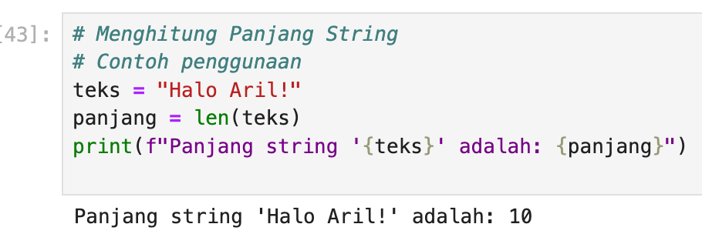
MENGHITUNG PANJANG STRING
len(teks) langsung digunakan untuk menghitung panjang string dan hasilnya disimpan di variabel panjang.

Slide 3
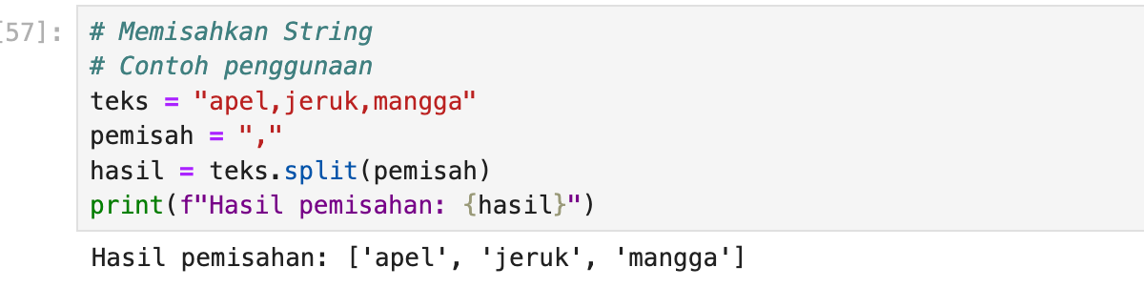
MEMISAHKAN STRING
Metode split() dipanggil langsung pada string teks.

Slide 4
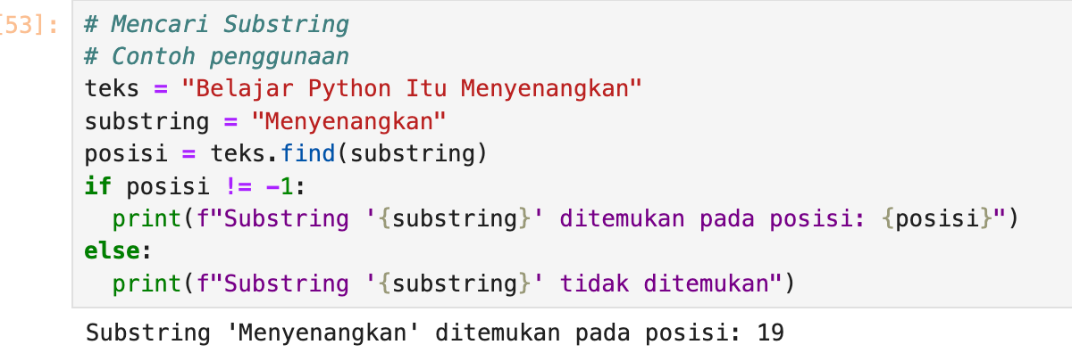
MENCARI SUBSTRING
Metode find() dipanggil langsung pada string teks.

Slide 5
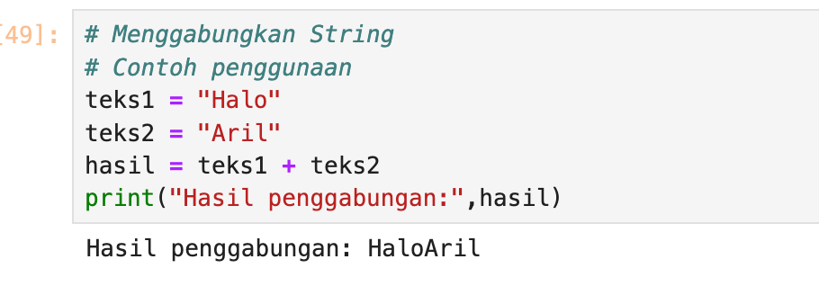
MENGGABUNGKAN STRING
Operator + digunakan langsung untuk menggabungkan teks1 dan teks2.

Slide 6
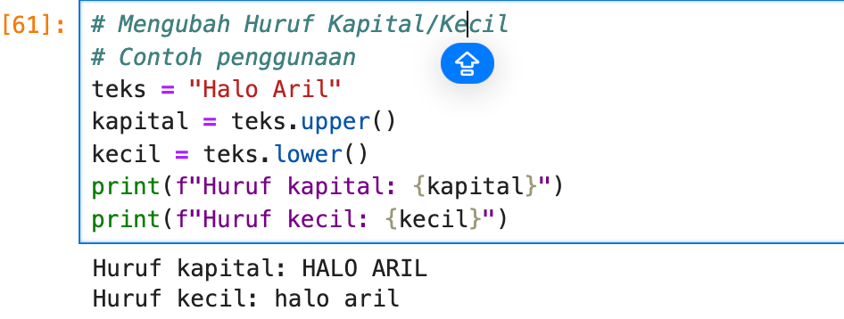
MENGUBAH HURUF KAPITAL/KECIL
Metode upper() dan lower() dipanggil langsung pada string teks.

Slide 7
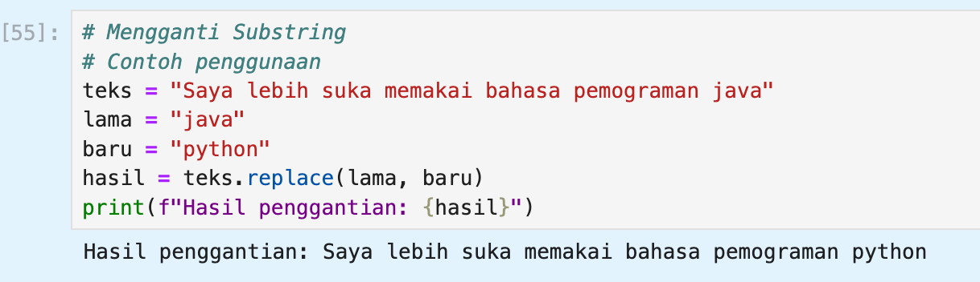
MENGGANTI SUBSTRING
Metode replace() dipanggil langsung pada string teks.

Slide 8

Thank you very much!

